Slide 1
导航条特效

Slide 2

学习目标
掌握导航条的下拉、收起控制
掌握标签、样式和JavaScript的相互配合

Slide 3
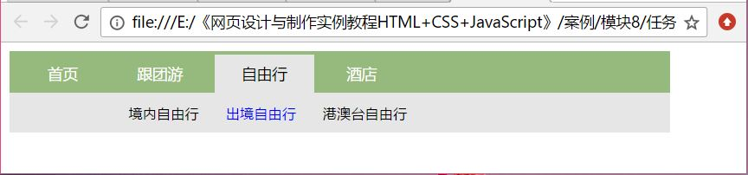
任务目标
合理设计一级、二级菜单的标签
合理设计菜单样式
添加鼠标事件控制二级菜单的下拉、收起

Slide 4
任务实施
设计导航条的HTML结构
  采用列表设计导航条的整体结构，每个列表项<li>对应一个一级菜单项的范围，内部包含用于显示一级菜单文字的<a>和二级菜单<div>，<div>内是二级菜单的超链接，如果没有二级菜单，可以为空。

Slide 5
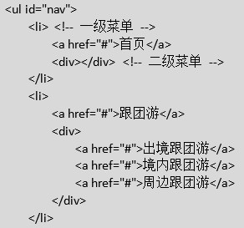
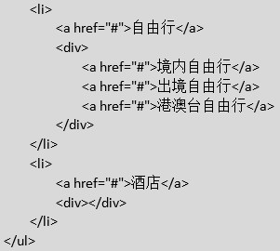
任务实施
设计导航条的HTML结构

Slide 6
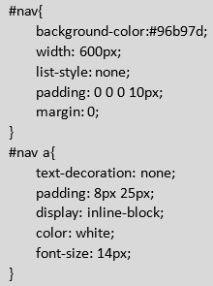
任务实施
设计导航条的样式
  1）公共样式
    统一了导航条的宽度为600px、清除列表符号，并统一设置超链接为行内块状元素、去除下划线等。

Slide 7
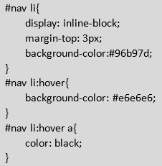
任务实施
设计导航条的样式
  2）一级菜单的样式
    一级菜单的范围对应<li>，所以鼠标经过li时要改变背景色和超链接文字的颜色。

Slide 8
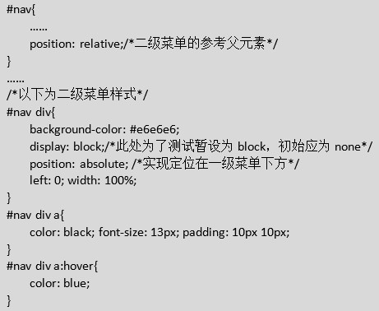
任务实施
设计导航条的样式
  3）二级菜单的样式
    难点是如何调整位置，使其脱离一级菜单的制约，能够排列在下方，并且与一级菜单同宽。这里使用“父相子绝”的定位组合来实现。

Slide 9
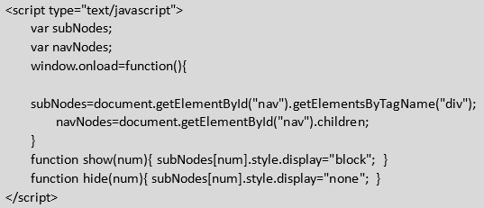
任务实施
设计导航条的交互效果
  一级菜单通过onmouseover事件触发show(num)函数，该函数控制二级菜单显示；通过onmouseout事件触发hide(num)函数，该函数控制二级菜单隐藏。

Slide 10
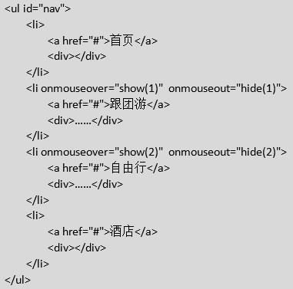
任务实施
设计导航条的交互效果
  onmouseover和onmouseout事件添加在有二级菜单的<li>标签上，没有二级菜单的<li>可以不添加。

Slide 11
小 结
在标签设计上将二级菜单嵌套在一级菜单内部
使用position定位调整二级菜单的位置
鼠标经过、鼠标移开事件调用JavaScript函数实现菜单的显示和隐藏

Slide 12

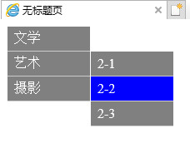
课后作业
实现垂直导航条的弹出菜单

